Slide 2


Slide 3

第一章
厉兵秣马，坚定信心
第二章
跟随趋势，张弛有度
第三章
主题掘金，策马奔牛

Slide 4
PART 01
厉兵秣马，坚定信心

Slide 5
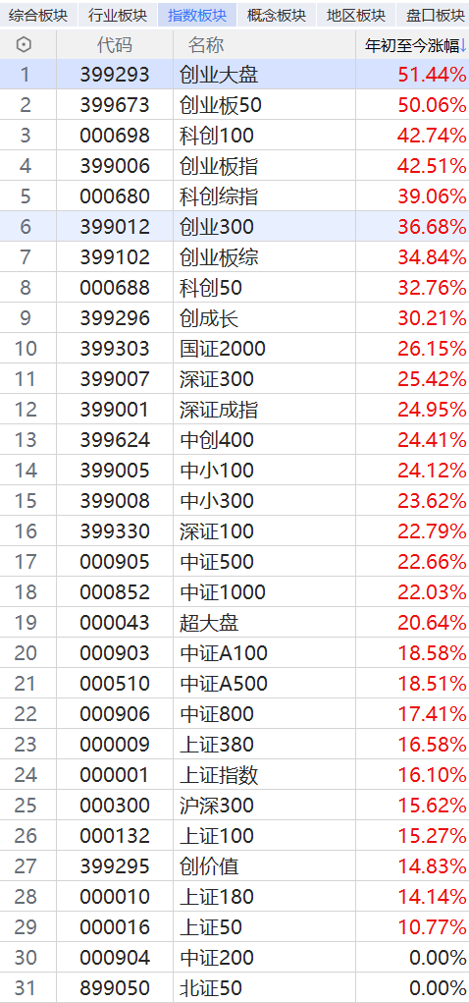
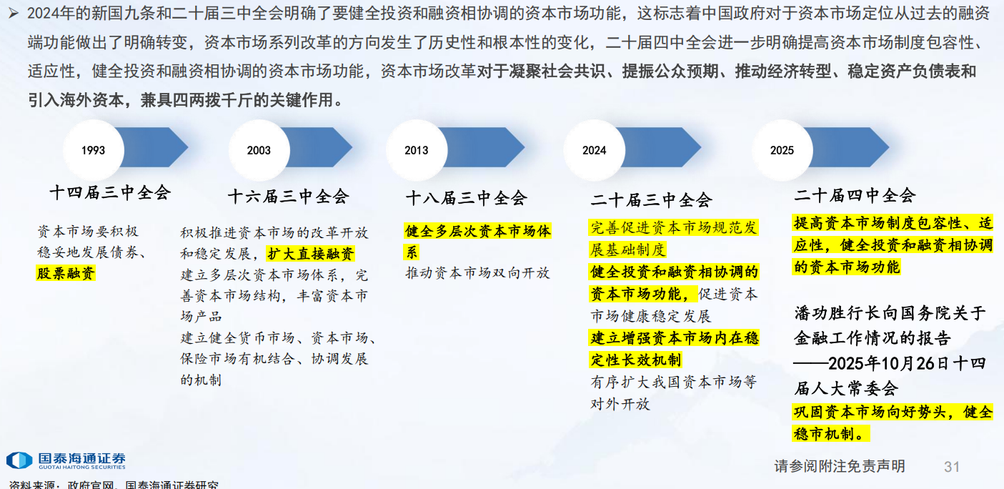
以终为始，明心见性
30余年第一次，投资融资并重
稳股市，稳消费，稳预期，巩固向好势头
引导中长期资金入市，稳定指数
明确本质：政策行情，指数行情，中长期行情，机构行情
经传多赢投研总监 :杨春虎丨投顾编号:A1120619100003丨基金从业编号：A20250618011797 风险提示:观点基于软件数据和理论模型分析，仅供参考，不构成买卖建议，股市有风险，投资需谨慎

Slide 6
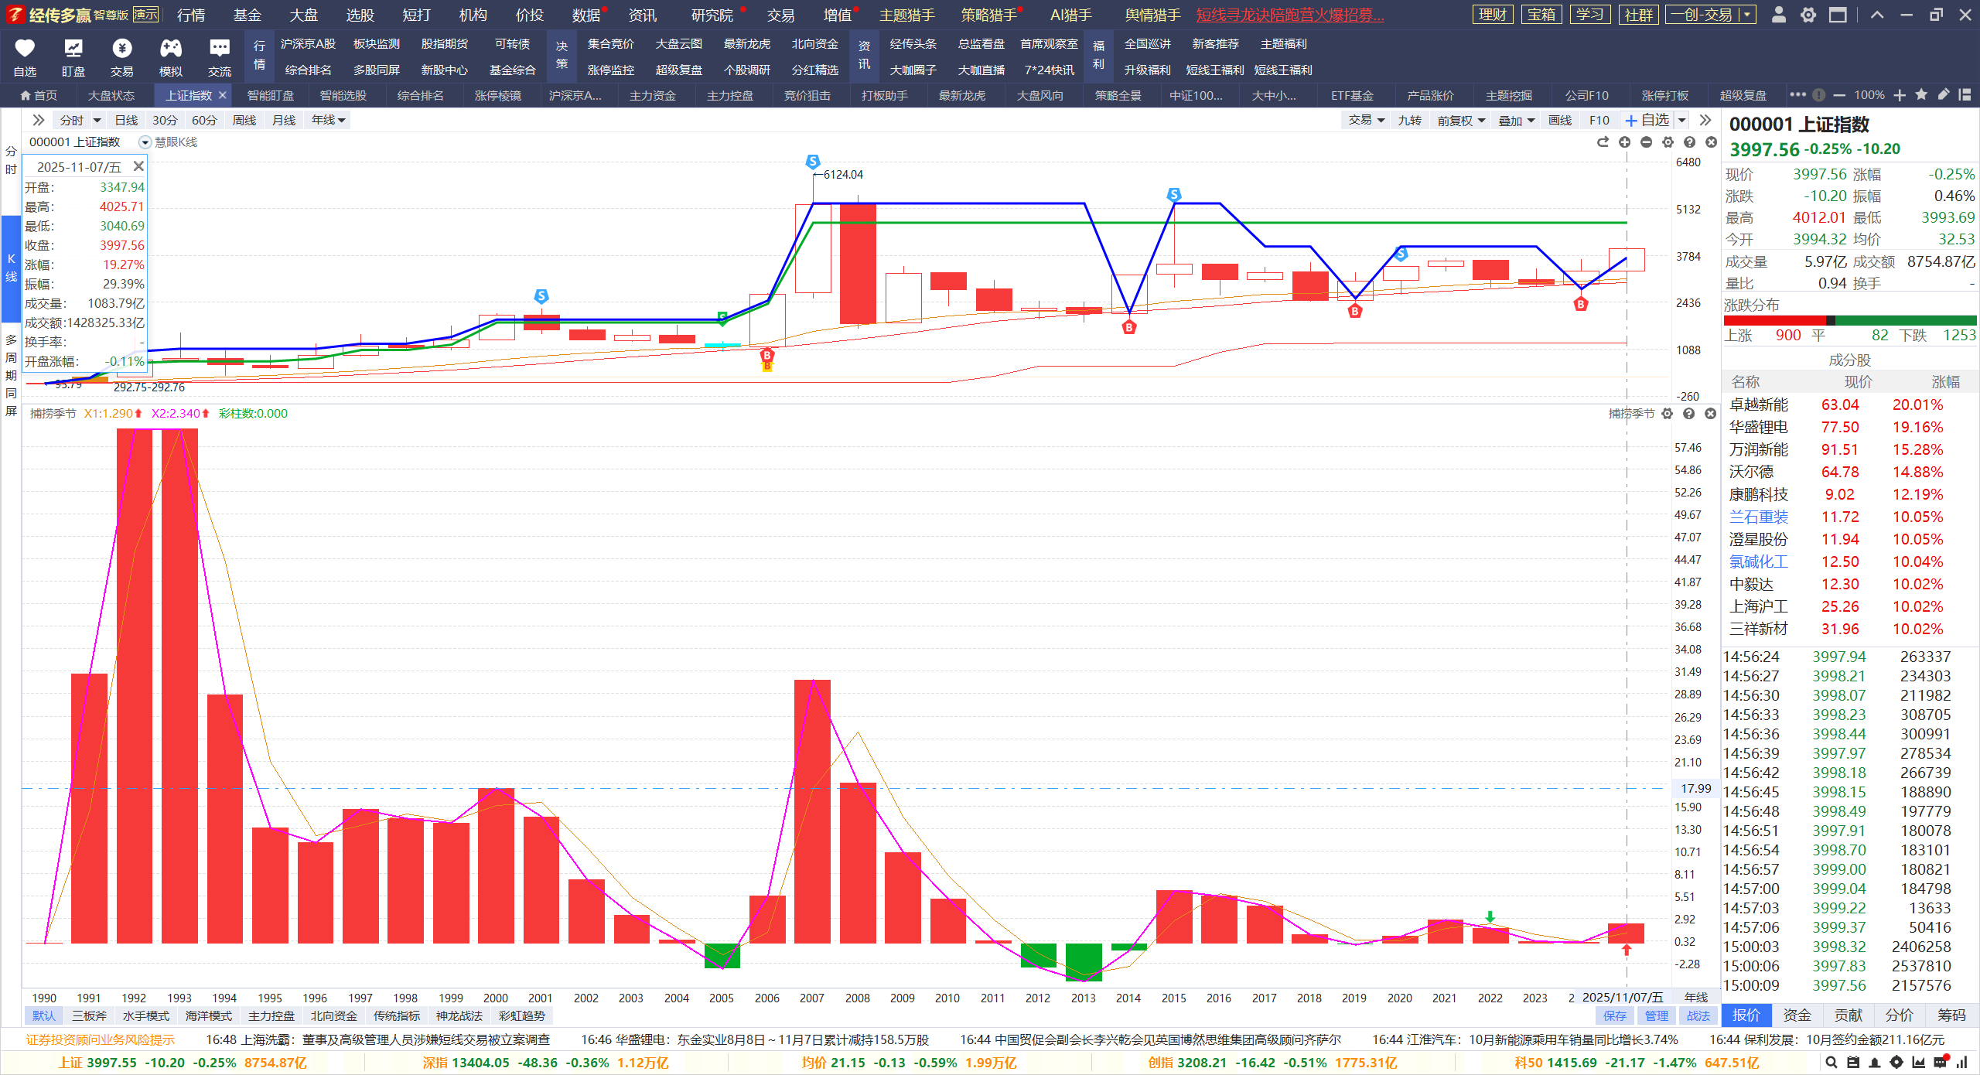
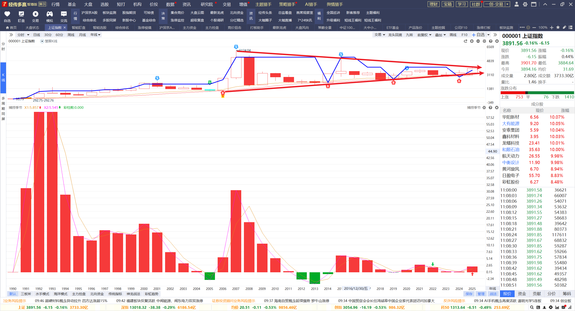
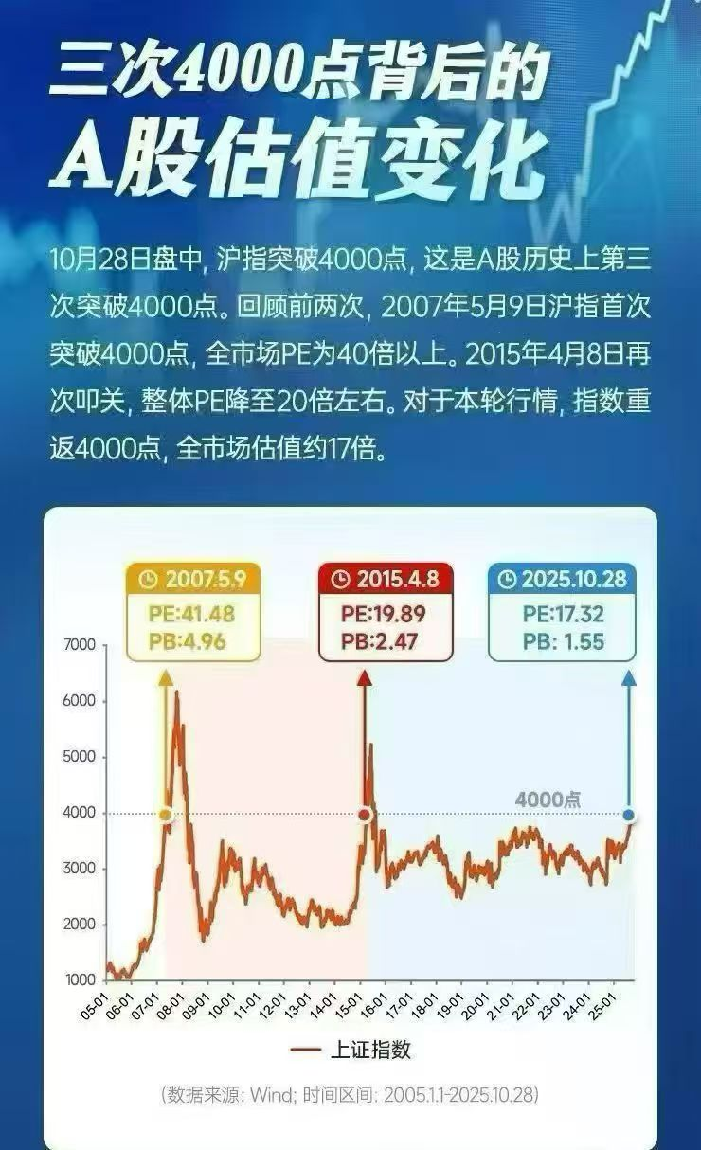
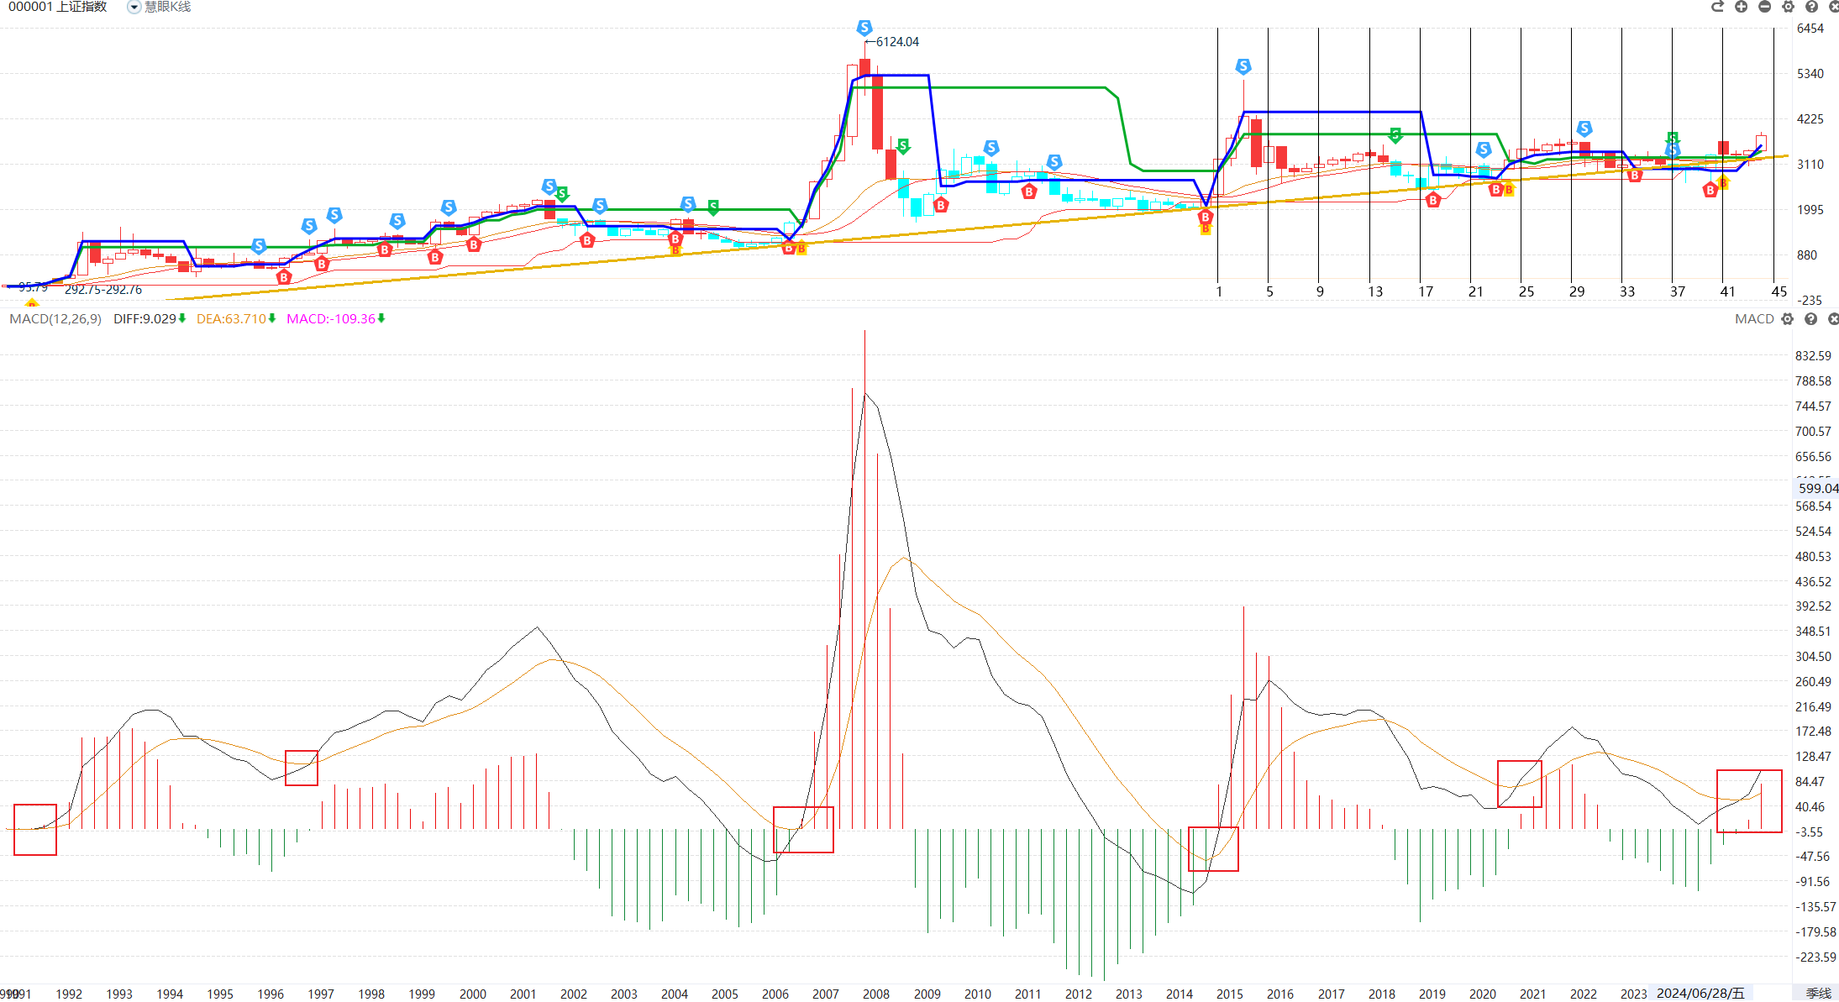
历史首次，突破可期
上证指数捕捞季节年、季金叉区域，季线MACD金叉，收敛三角形，突破可期
季线第六次金叉，年线第七次（96-97震荡）金叉，迎接历史第一次投融资并重的机遇
经传多赢投研总监 :杨春虎丨投顾编号:A1120619100003丨基金从业编号：A20250618011797 风险提示:观点基于软件数据和理论模型分析，仅供参考，不构成买卖建议，股市有风险，投资需谨慎

Slide 7
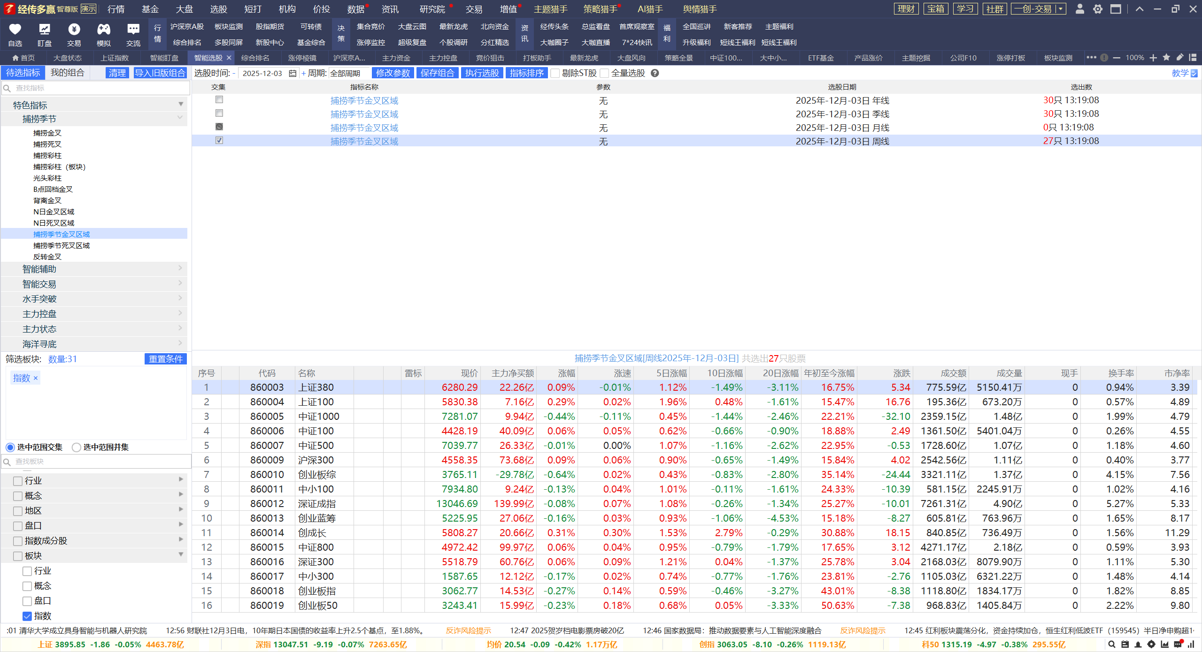

厉兵秣马，备战征途
年线金叉区域31个，季线金叉区域30个，月线金叉区域0个
月线级别调整, 注意高低切换, 风格调整并未结束，指数周线大面积金叉反弹，短线机遇
经传多赢投研总监 :杨春虎丨投顾编号:A1120619100003丨基金从业编号：A20250618011797 风险提示:观点基于软件数据和理论模型分析，仅供参考，不构成买卖建议，股市有风险，投资需谨慎

Slide 8
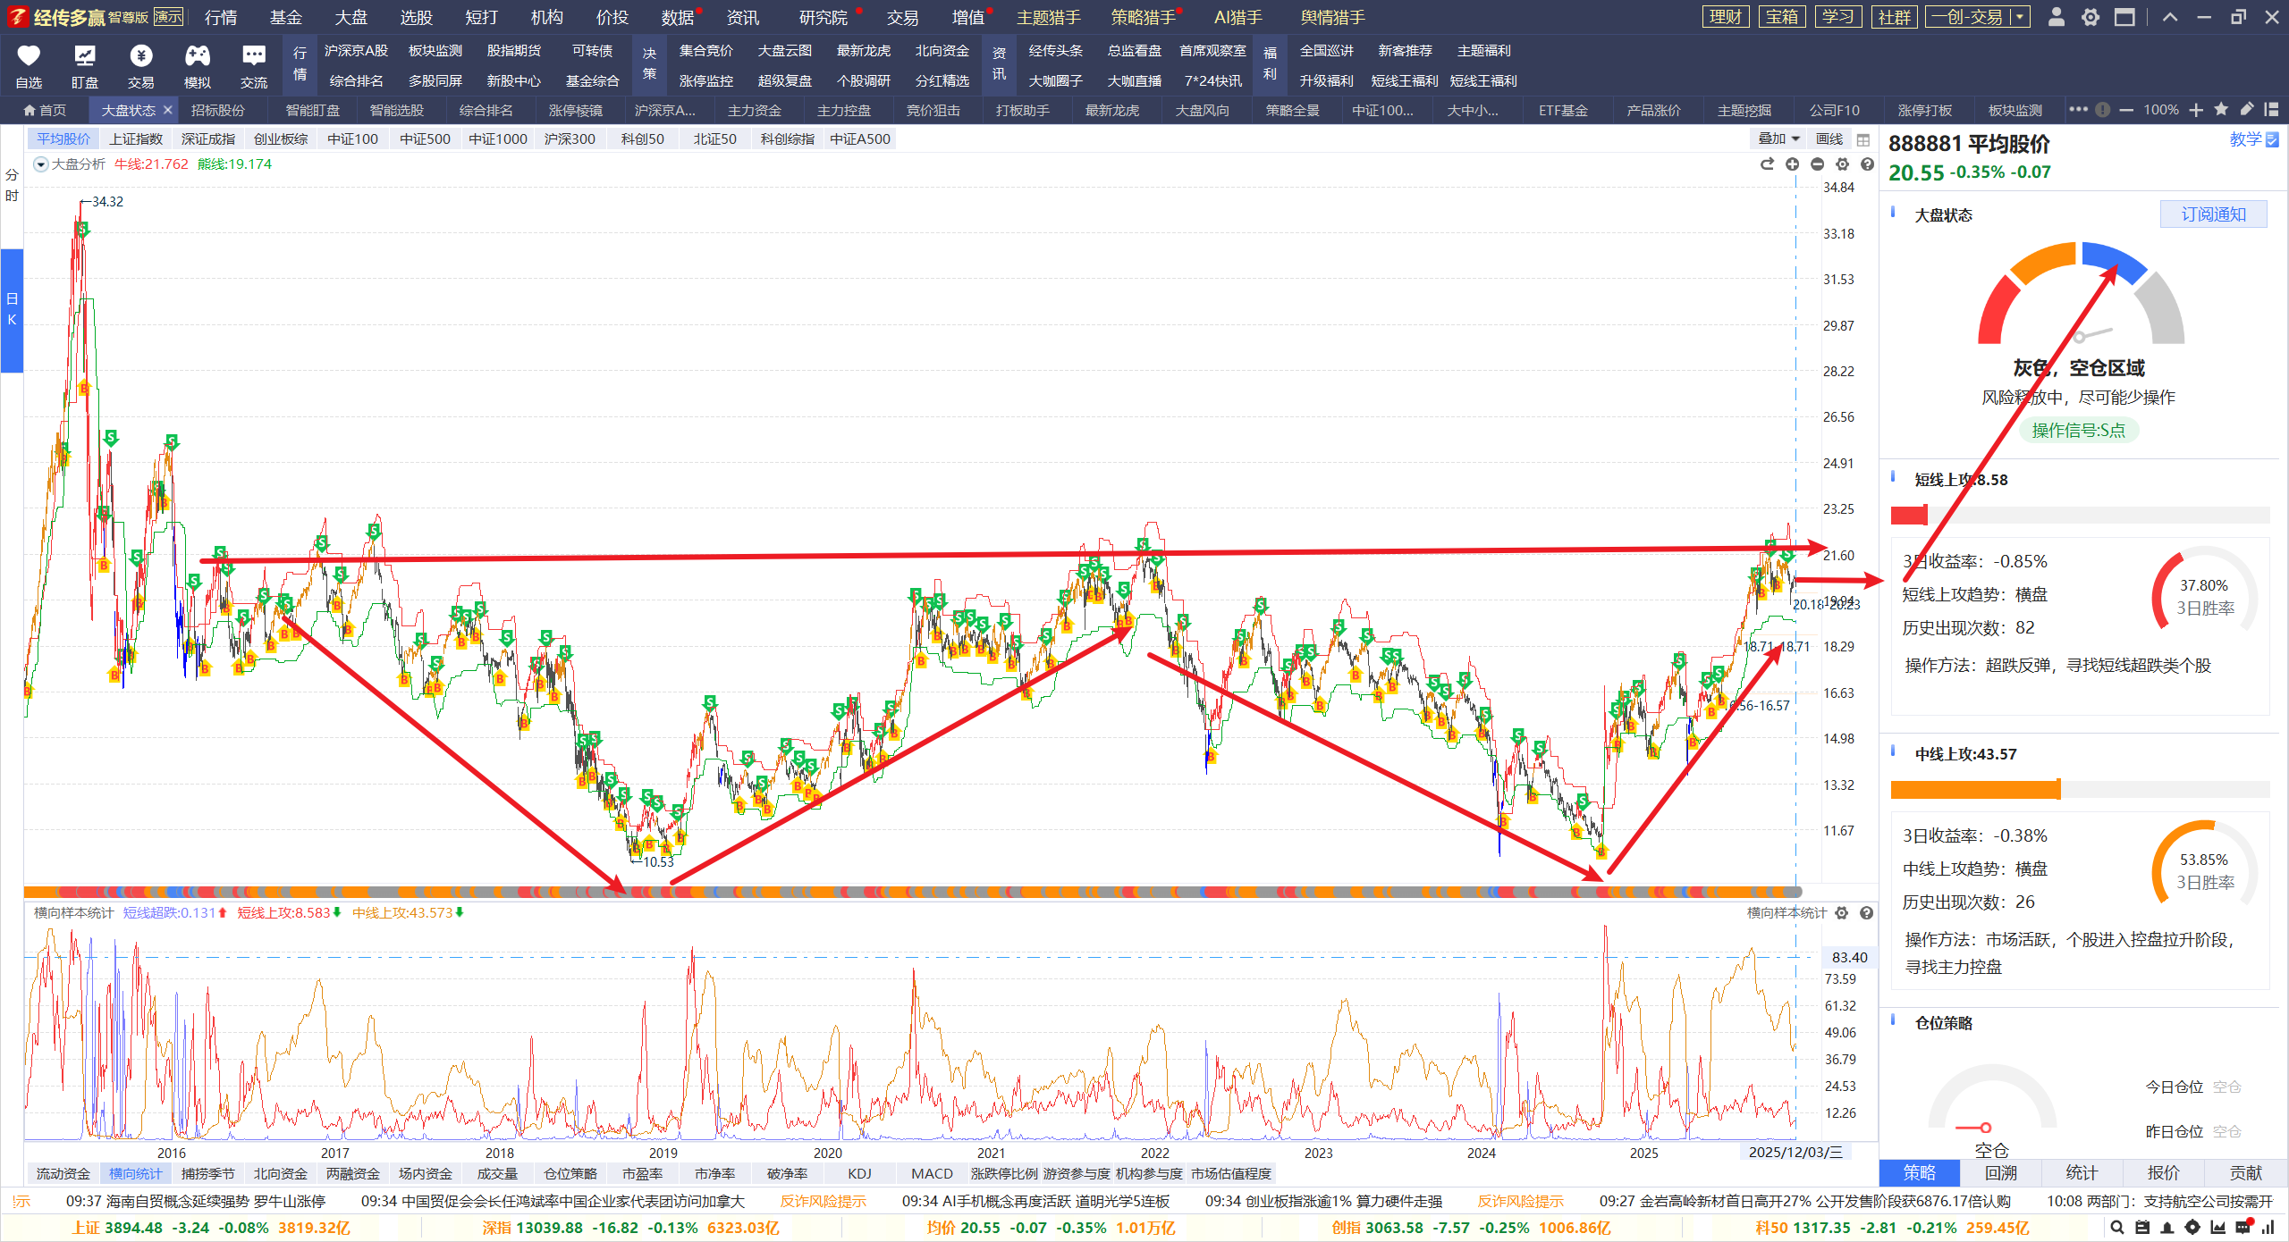

厉兵秣马，备战征途
积硅步，至千里。积小胜，成大胜。道路是曲折的，前途是光明的。
平均股价W底形态，静待月线金叉，再次启动。中短向上周线金叉，题材机会。
经传多赢投研总监 :杨春虎丨投顾编号:A1120619100003丨基金从业编号：A20250618011797 风险提示:观点基于软件数据和理论模型分析，仅供参考，不构成买卖建议，股市有风险，投资需谨慎

Slide 9
PART 02
跟随趋势，张弛有度

Slide 10
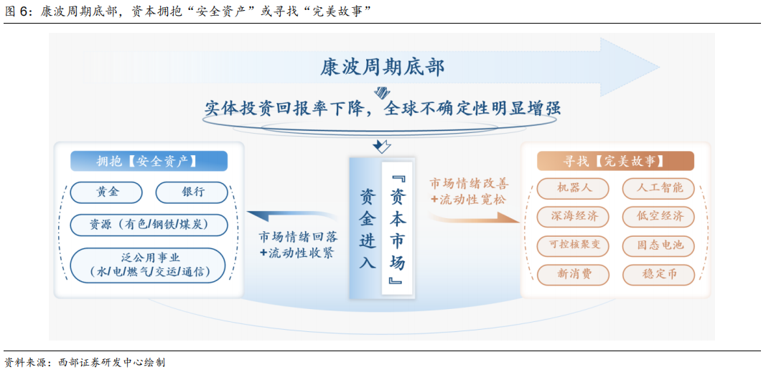
安全资产，完美故事
发展讲故事，安全讲本金，过渡看分红
逆全球化进程中 ，中特估vs科特估双轮驱动，左手红利现金，右手科技创新
地产-数据-金融，资产兴则民兴
经传多赢投研总监 :杨春虎丨投顾编号:A1120619100003丨基金从业编号：A20250618011797 风险提示:观点基于软件数据和理论模型分析，仅供参考，不构成买卖建议，股市有风险，投资需谨慎

Slide 11
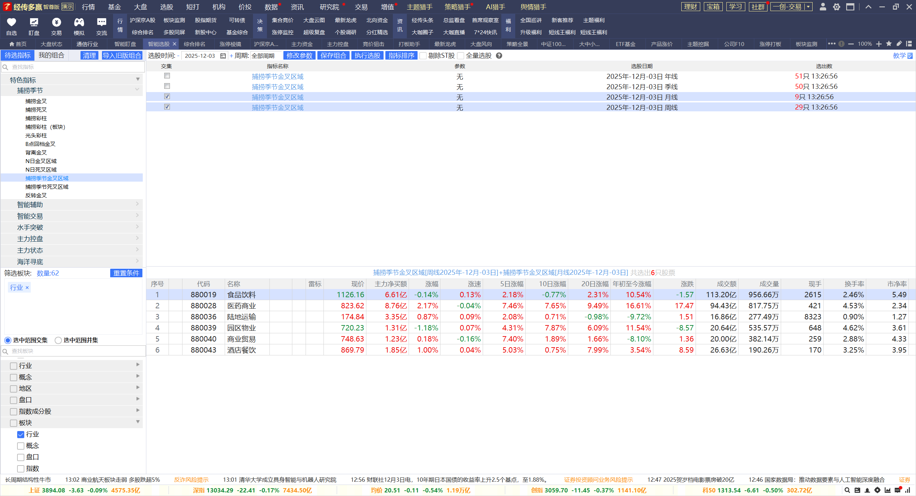
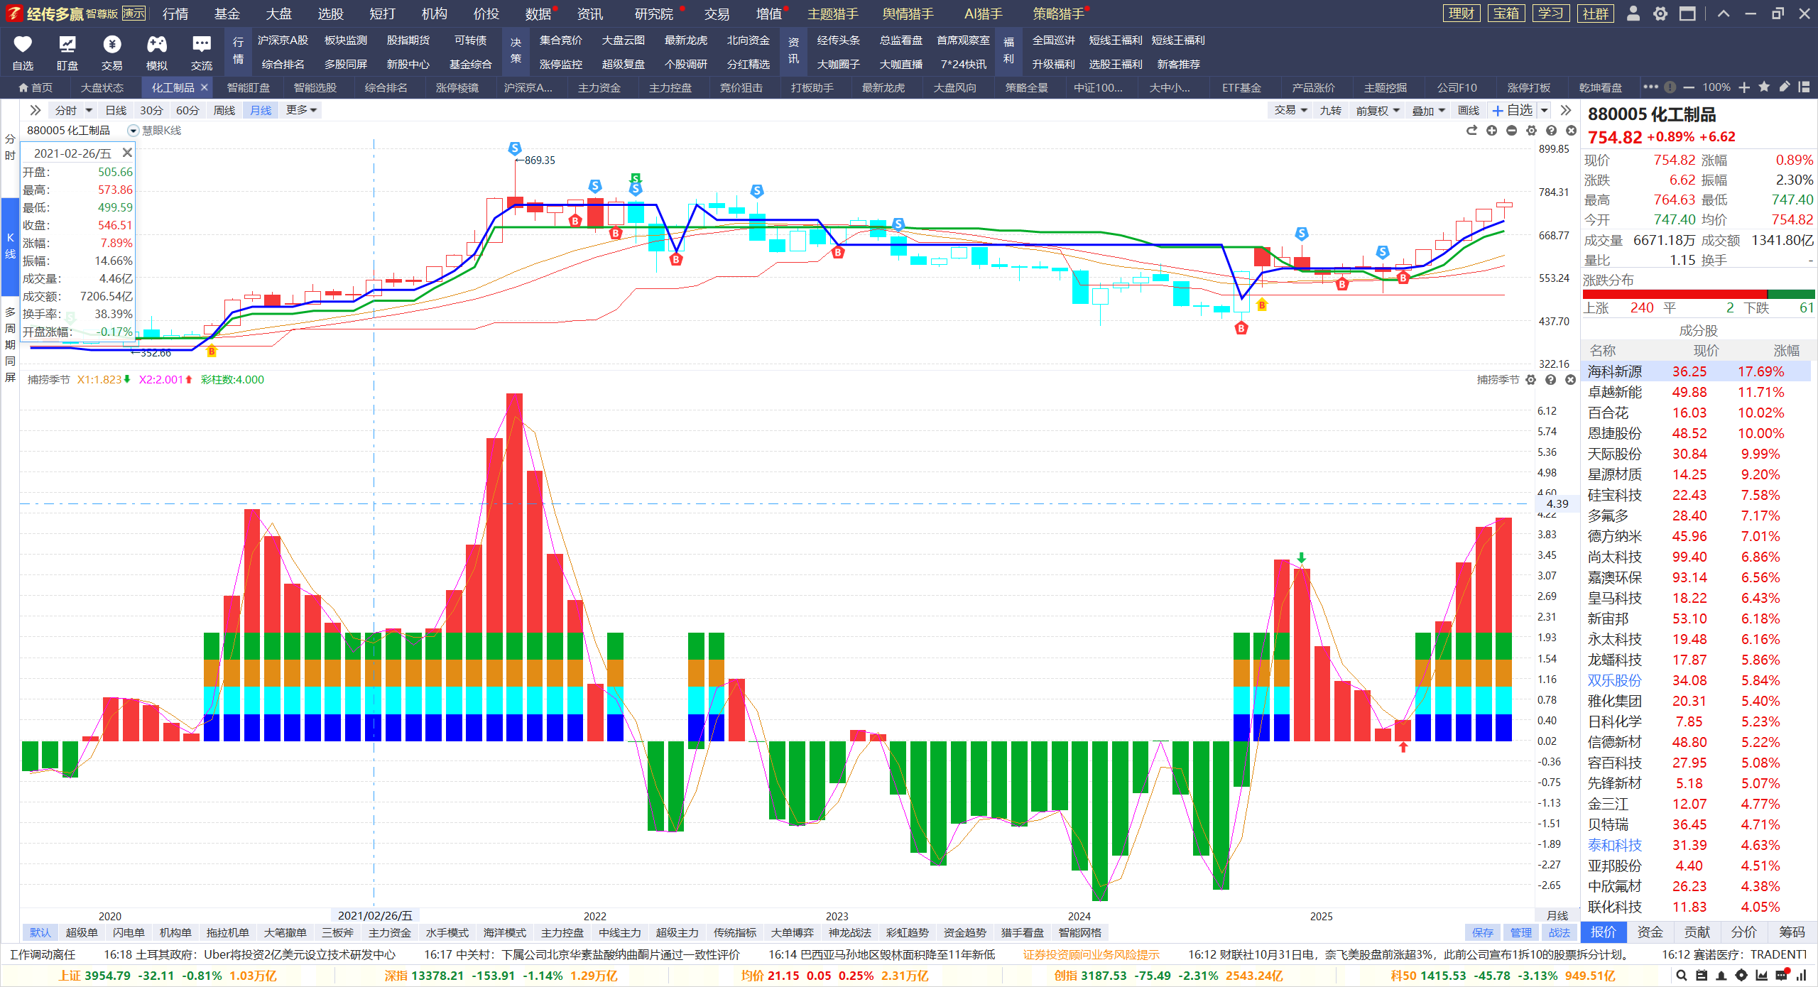
顺势前行，跟随趋势
月周金叉区域：消费为主
月线捕捞季节选择原则：金叉初期----金叉区域----金叉末端----死叉末端
初期播种，中期施肥，末端收获，越靠近越短线
经传多赢投研总监 :杨春虎丨投顾编号:A1120619100003丨基金从业编号：A20250618011797 风险提示:观点基于软件数据和理论模型分析，仅供参考，不构成买卖建议，股市有风险，投资需谨慎

Slide 12
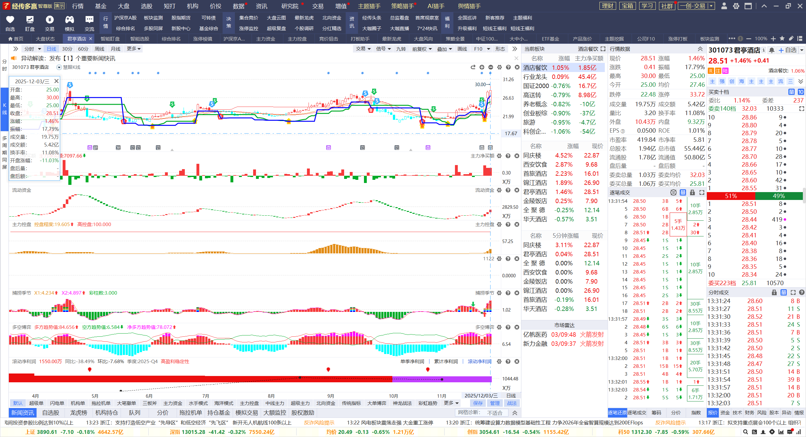
控盘增加，趋势延续
业绩稳定，资金流入，红肥绿瘦，控盘增加，季线，月，周线金叉
控盘增加，突破平台，关注下个熊线上移的机会，注意业绩波动风险
经传多赢投研总监 :杨春虎丨投顾编号:A1120619100003丨基金从业编号：A20250618011797 风险提示:观点基于软件数据和理论模型分析，仅供参考，不构成买卖建议，股市有风险，投资需谨慎

Slide 13
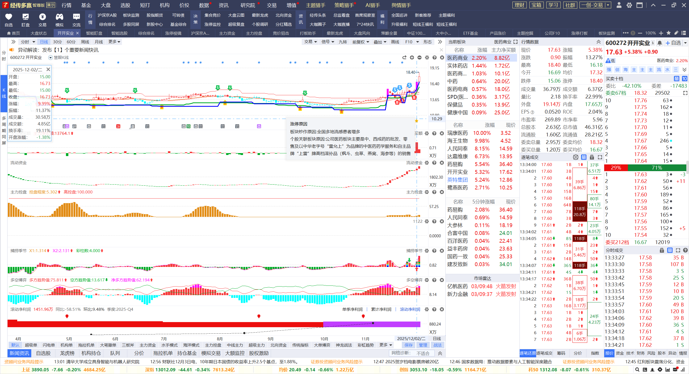
控盘增加，趋势延续
业绩稳定，资金流入，红肥绿瘦，控盘增加，季线，月，周线金叉
控盘增加，突破平台，关注下个熊线上移的机会，注意业绩波动风险
经传多赢投研总监 :杨春虎丨投顾编号:A1120619100003丨基金从业编号：A20250618011797 风险提示:观点基于软件数据和理论模型分析，仅供参考，不构成买卖建议，股市有风险，投资需谨慎

Slide 14
PART 03
主题掘金，策马奔牛

Slide 15
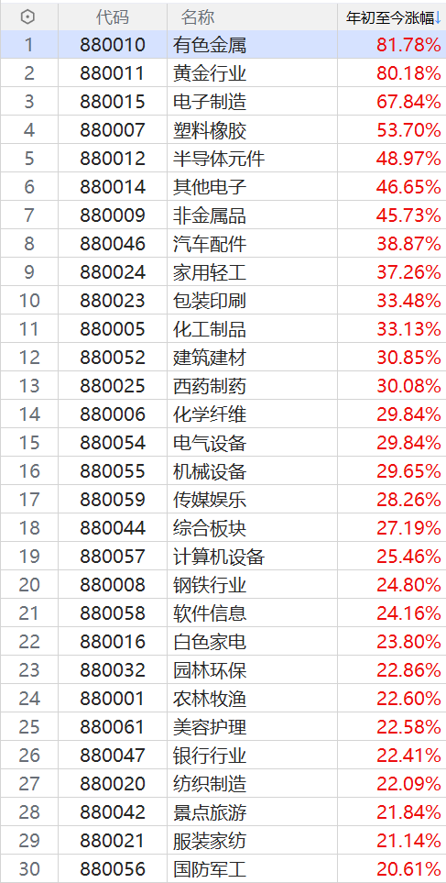
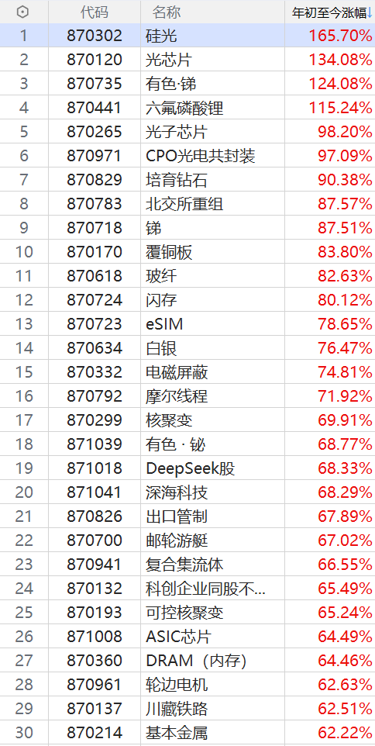
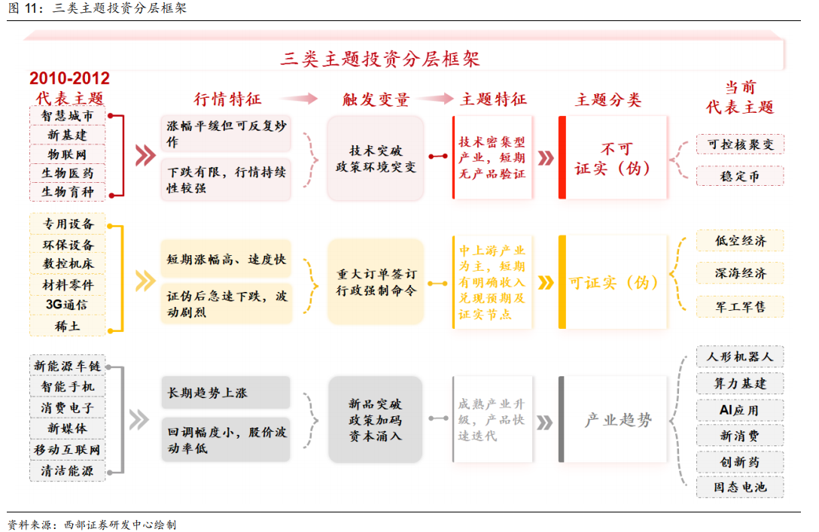
主题聚焦，产业趋势
主题聚焦，产业为主。政策主题-事件主题-产业主题
政策主题长期资金为主，事件主题游资为主，产业主题机构为主
新兴产业大于未来产业，未来产业关注落地程度
经传多赢投研总监 :杨春虎丨投顾编号:A1120619100003丨基金从业编号：A20250618011797 风险提示:观点基于软件数据和理论模型分析，仅供参考，不构成买卖建议，股市有风险，投资需谨慎

Slide 16
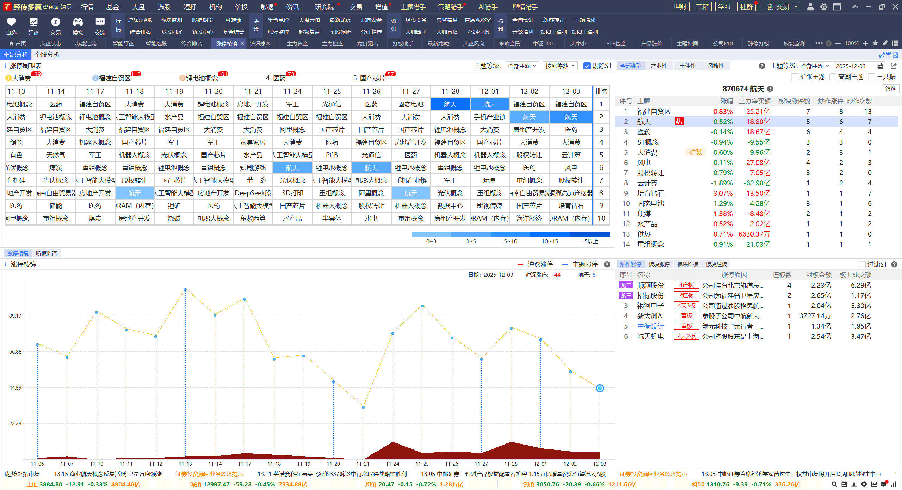
跟随主题，把握节奏
周线金叉区域，主题开始持续
产业规模，梯队完整，才会反复炒作，消费，通信，AI轮动炒作
经传多赢投研总监 :杨春虎丨投顾编号:A1120619100003丨基金从业编号：A20250618011797 风险提示:观点基于软件数据和理论模型分析，仅供参考，不构成买卖建议，股市有风险，投资需谨慎

Slide 17
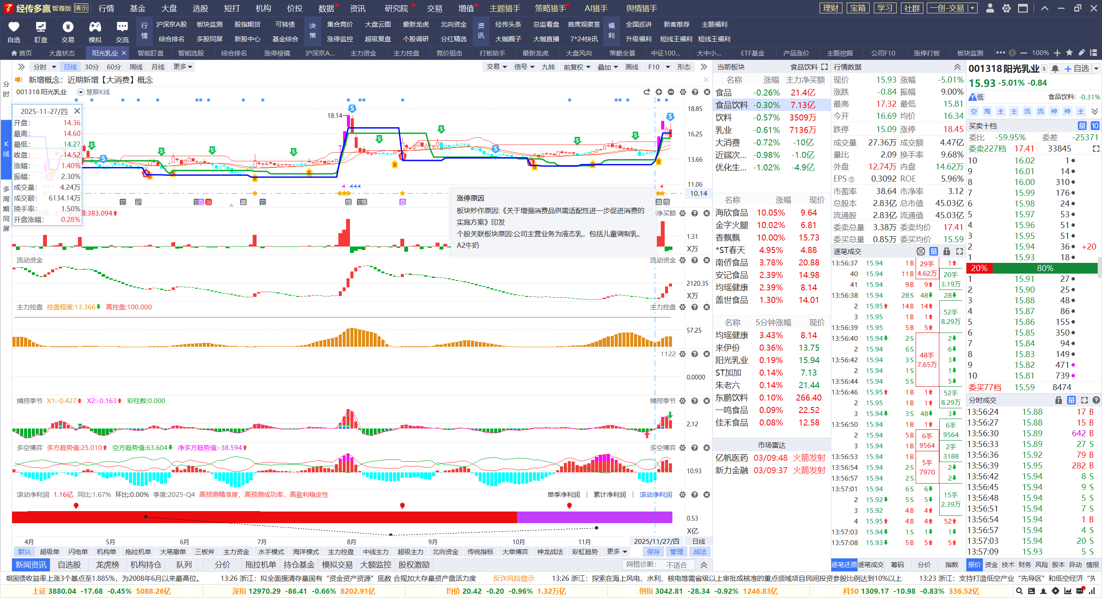
多空博弈，顺势前行
业绩稳定，资金流入，红肥绿瘦，控盘增加，季线，月，周线金叉
日线控盘增加，死叉区域，静待熊线下次上移的机会，注意业绩波动风险
经传多赢投研总监 :杨春虎丨投顾编号:A1120619100003丨基金从业编号：A20250618011797 风险提示:观点基于软件数据和理论模型分析，仅供参考，不构成买卖建议，股市有风险，投资需谨慎

Slide 18
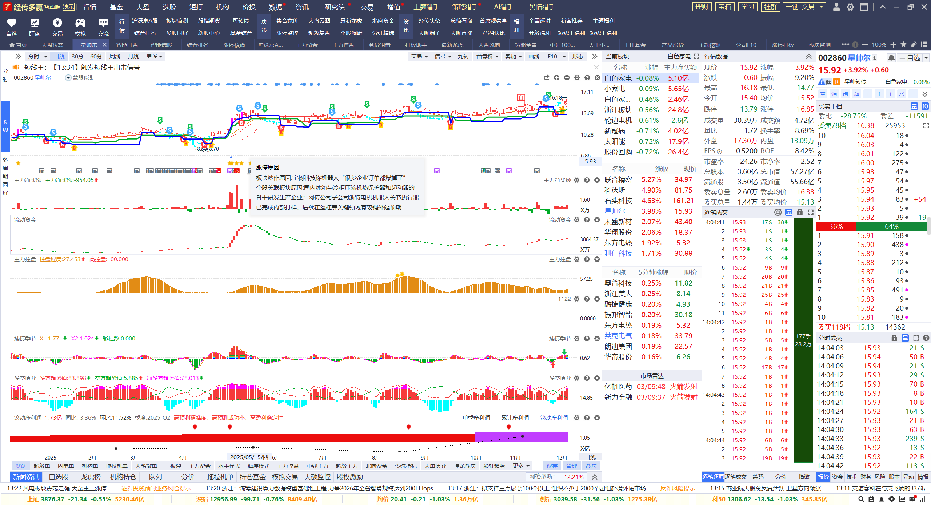
多空博弈，顺势前行
业绩稳定，资金流入，红肥绿瘦，控盘增加，季线，月，周线金叉
日线控盘增加，死叉区域，静待熊线下次上移的机会，注意业绩波动风险
经传多赢投研总监 :杨春虎丨投顾编号:A1120619100003丨基金从业编号：A20250618011797 风险提示:观点基于软件数据和理论模型分析，仅供参考，不构成买卖建议，股市有风险，投资需谨慎

Slide 19
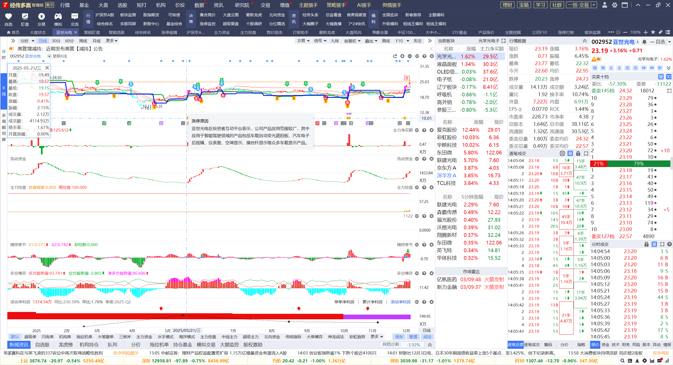
多空博弈，顺势前行
业绩稳定，资金流入，红肥绿瘦，控盘增加，季线，月，周线金叉
日线控盘增加，死叉区域，静待熊线下次上移的机会，注意业绩波动风险
经传多赢投研总监 :杨春虎丨投顾编号:A1120619100003丨基金从业编号：A20250618011797 风险提示:观点基于软件数据和理论模型分析，仅供参考，不构成买卖建议，股市有风险，投资需谨慎

